Slide 1
Дорога к безопасности: Соблюдение ПДД
- правил дорожного движения
МБОУ “Гимназия№27”
«Патруль безопасности» 5В класс
Кл.рук. Х.Д.Айдаровна

Slide 2
Зачем нам знать правила дорожного движения?
Правила дорожного движения помогают нам защитить себя и других от опасностей на дороге.

Slide 3

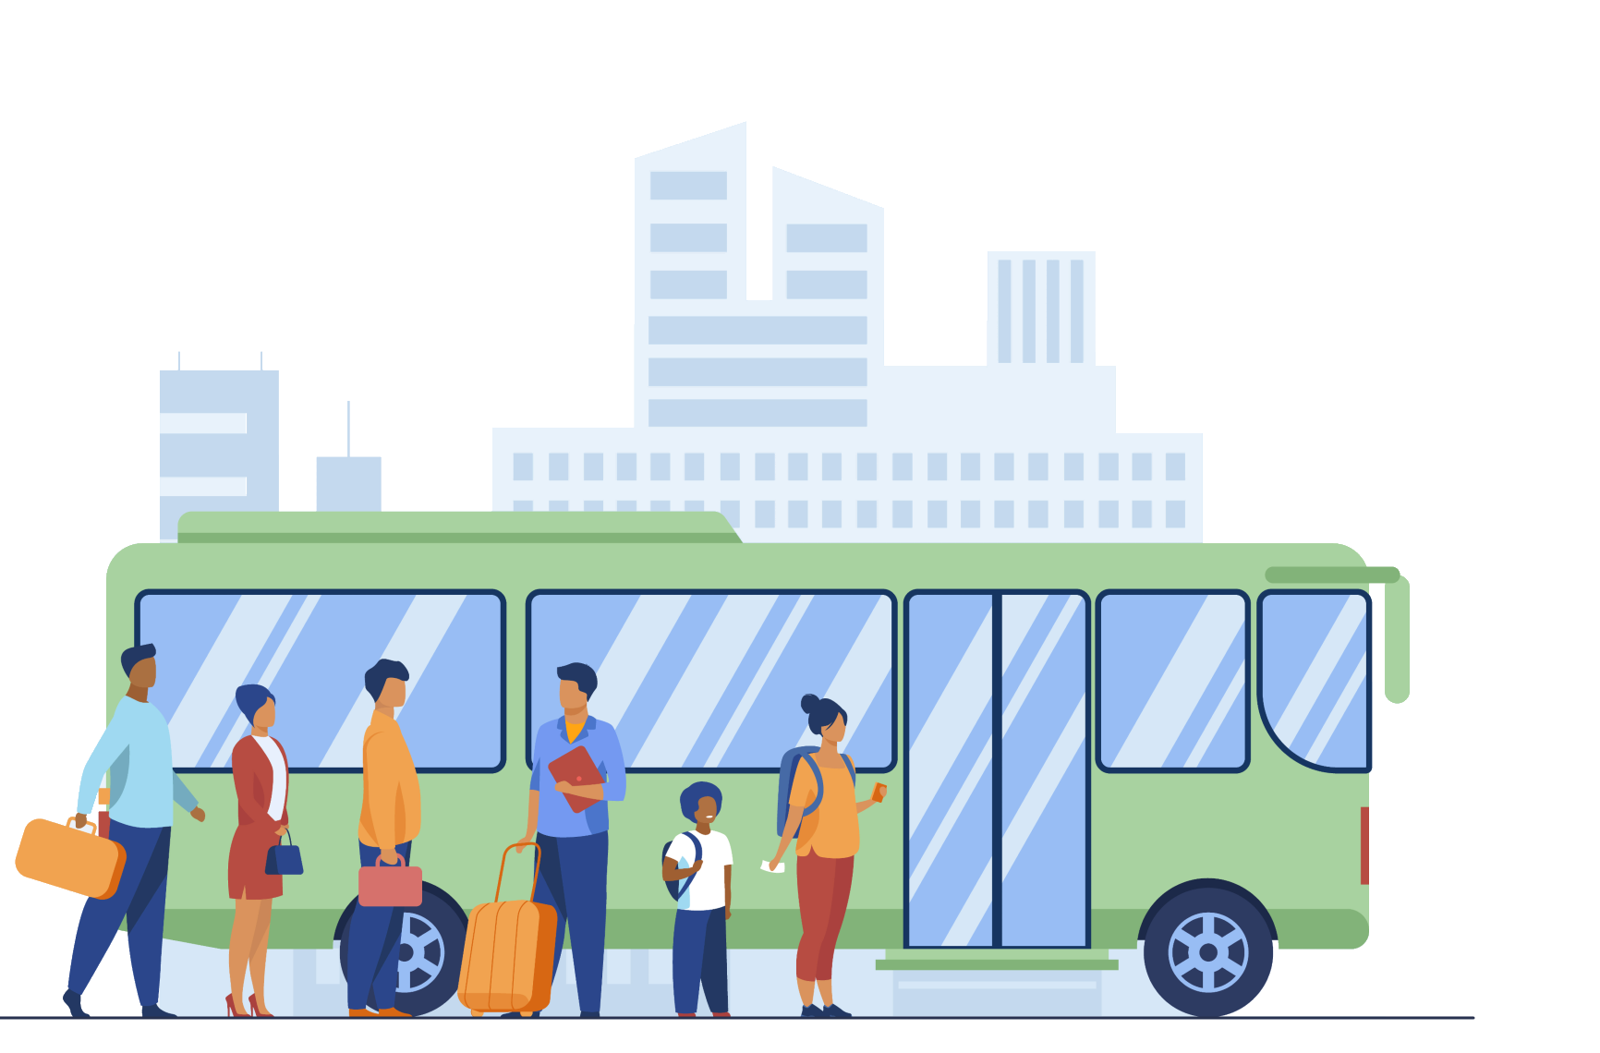
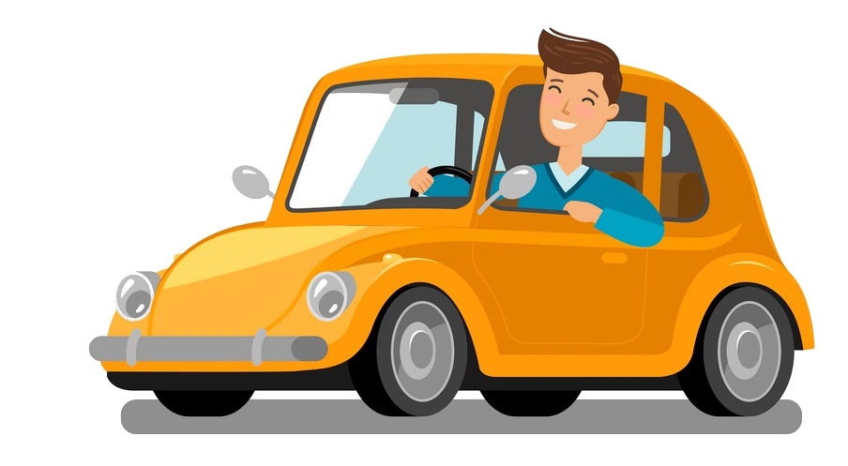
Участники дорожного движения
пешеход
пассажир
водитель
велосипедист
Участник дорожного движения - лицо, принимающее непосредственное участие в процессе движения в качестве водителя, пешехода, велосипедиста, пассажира транспортного средства

Slide 4
Пешеход
Виды пешеходных переходов
Как переходить дорогу на пешеходных переходах
Опасности на дороге
Пешеход - лицо, находящееся вне транспортного средства на дороге либо на пешеходной или велопешеходной дорожке и не производящее на них работу.

Slide 5
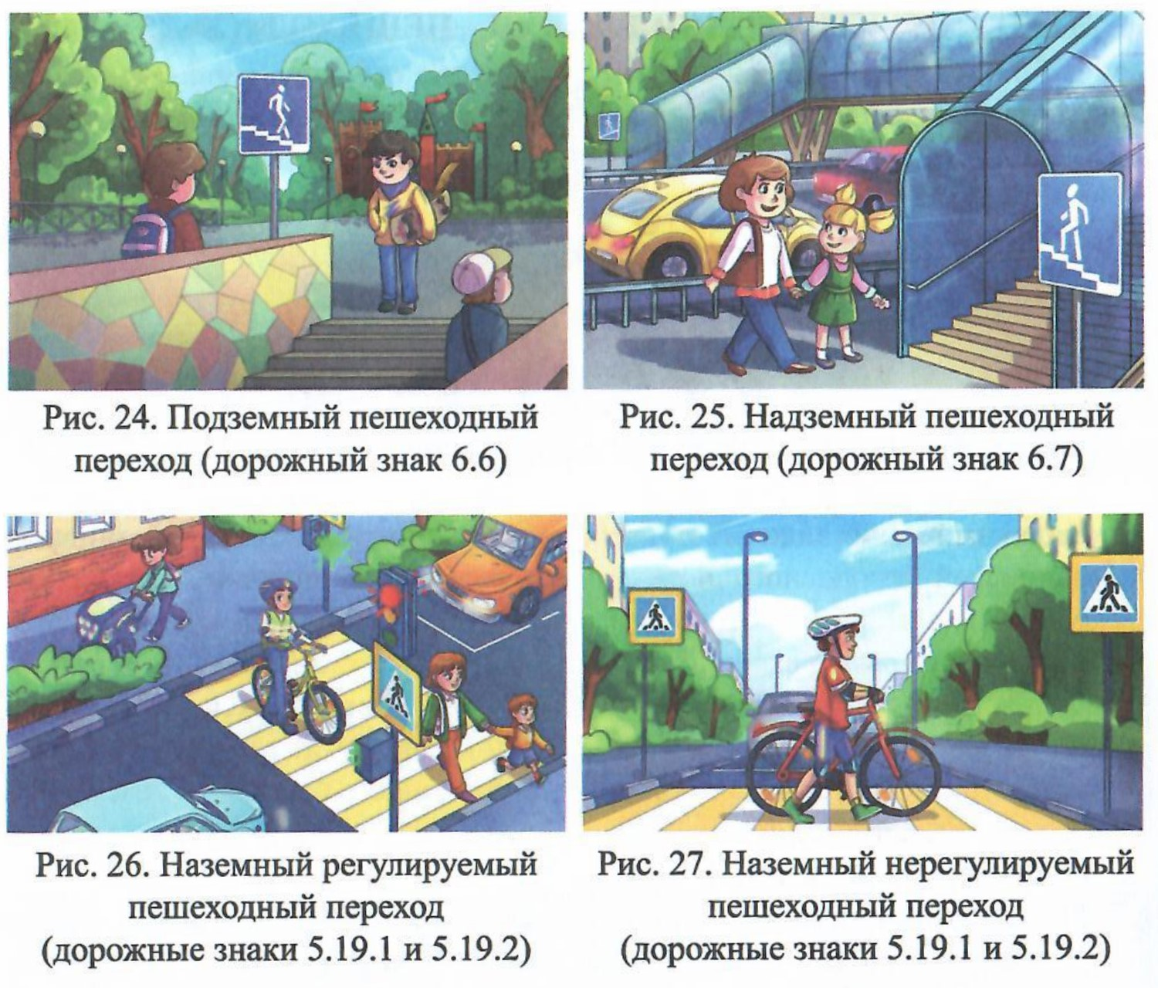
Каждый из этих типов пешеходных переходов имеет свои особенности и предназначен для обеспечения безопасности пешеходов при пересечении дороги.

Slide 6
Подземный пешеходный переход:
Это переход для пешеходов, который находится под уровнем земли.
Обычно имеет входы с обеих сторон дороги.
Обеспечивает безопасный переход через дорогу, так как пешеходы не вступают в контакт с транспортным потоком.
Надземный пешеходный переход:
Это переход для пешеходов, который находится над уровнем земли.
Обычно имеет лестницы, эскалаторы или лифты для доступа пешеходов к переходу.
Безопасен, так как пешеходы не пересекают дорогу на уровне транспортного потока.

Slide 7
Наземный нерегулируемый
пешеходный переход:
Это переход для пешеходов на уровне земли, который не контролируется светофором или другими сигнальными устройствами.
Пешеходы должны быть осторожны и убедиться, что дорога свободна перед переходом, так как нет специальных сигналов, указывающих им время для перехода.
Наземный регулируемый
пешеходный переход:
Это переход для пешеходов на уровне земли, который контролируется светофором или другими сигнальными устройствами.
Пешеходам разрешается переходить дорогу только при соответствующем световом сигнале, гарантируя безопасность перехода.

Slide 8
Правила перехода дороги на пешеходных переходах варьируются в зависимости от конкретного типа перехода, но вот общие рекомендации

Slide 9
Подойдите к переходу: Подойдите к пешеходному переходу и убедитесь, что дорога свободна от транспорта.
Просмотрите дорогу: Посмотрите в обе стороны дороги, чтобы убедиться, что нет приближающихся транспортных средств. Даже если у вас есть зеленый сигнал светофора, всегда лучше убедиться, что все автомобили остановились.
Предупредите водителей: Если есть необходимость, поднимите руку или убедительно посмотрите на водителей, чтобы указать им, что вы собираетесь перейти дорогу.
Переходите с осторожностью: Переходите дорогу, убедившись, что ни одно транспортное средство не движется на вас или рядом с вами. Проходите через дорогу, не торопясь, и продолжайте следить за движущимся транспортом.
Будьте внимательны: Даже после того, как вы начали переходить дорогу, продолжайте быть внимательными и следите за дорожным движением.

Slide 10
Важно помнить, что безопасность важнее всего.
Если вы сомневаетесь или видите какую-то опасность, лучше подождите, пока ситуация станет безопасной для перехода дороги.

Slide 11
Опасности на дороге
В местах без тротуаров пешеходы вынуждены идти вдоль дороги, что может быть опасно. Лучше выбрать другой маршрут.
Плохая освещенность или погодные условия могут снизить видимость как для пешеходов, так и для водителей. Пешеходы должны носить яркую одежду или элементы отражающей поверхности, фликеры в темное время суток или в условиях плохой видимости.
Использование мобильных телефонов, наушников и других устройств может отвлечь пешеходов от дорожного движения, повышая риск несчастных случаев.
Игры вблизи дороги могут привести к серьезным травмам или авариям. Вместо этого лучше выбирать безопасные места для игр и активного отдыха, где дорожное движение не представляет угрозы.
Не кататься зимой с горки в сторону проезжей части. Для зимних забав есть специально возведенные горки.

Slide 12
Водитель
Безопасность на дороге
Знаки и сигналы
Водитель - лицо, управляющее каким-либо транспортным средством, погонщик, ведущий по дороге вьючных, верховых животных или стадо.
Взаимодействие с другими участниками дорожного движения

Slide 13
Основные принципы безопасности на дороге
Водители должны знать и соблюдать все правила дорожного движения,
установленные законодательством.
2. Важно соблюдать установленные скоростные режимы, держать безопасное расстояние между автомобилями, анализировать потенциальные опасности и предугадывать действия других участников дорожного движения. Это обеспечивает возможность своевременной реакции на возникающие ситуации на дороге и предотвращает столкновения.
3. Перед началом поездки необходимо проверить техническое состояние автомобиля: состояние шин, фар, тормозной системы и других важных узлов. Это позволяет избежать возможных поломок и аварий на дороге.
4. Водители должны быть полностью сосредоточены на управлении автомобилем и окружающей ситуации на дороге. Не используйте мобильные устройства и воздержитесь от разговоров с пассажирами.
5. Водители несут ответственность за свои действия на дороге и за безопасность себя и окружающих.

Slide 14
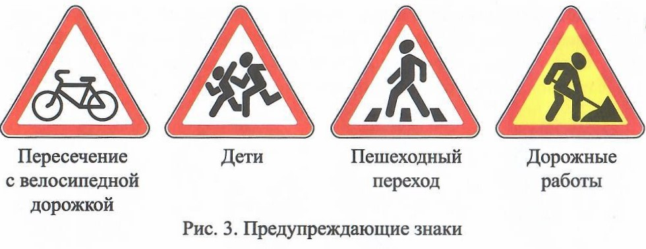
Знаки и сигналы
Дорожный знак - устройство в виде панели определенной формы (треугольник, квадрат, прямоугольник, круг) с обозначениями или надписями, информирующими участников дорожного движения о дорожных условиях и режимах двежения, расположении населенных пунктов и других объектов.

Slide 15
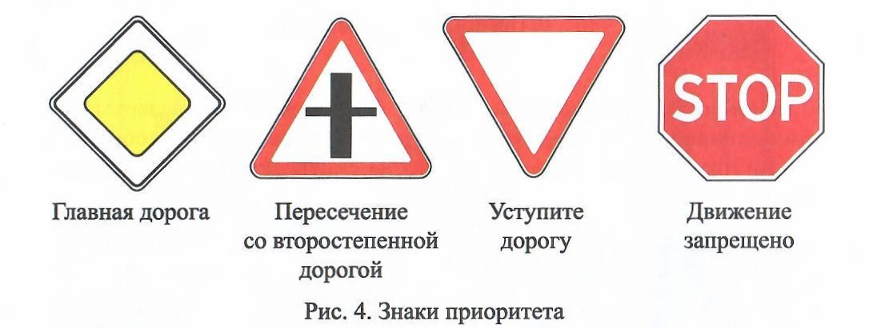
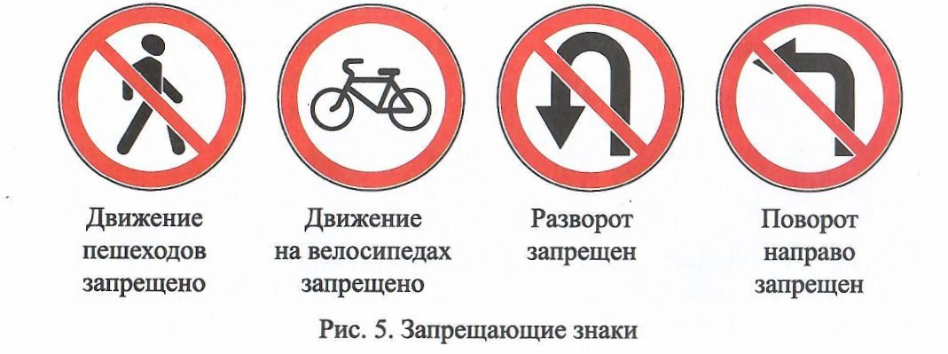
Основные знаки

Slide 16
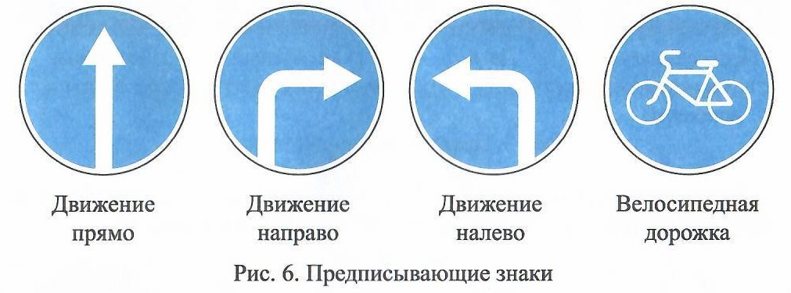
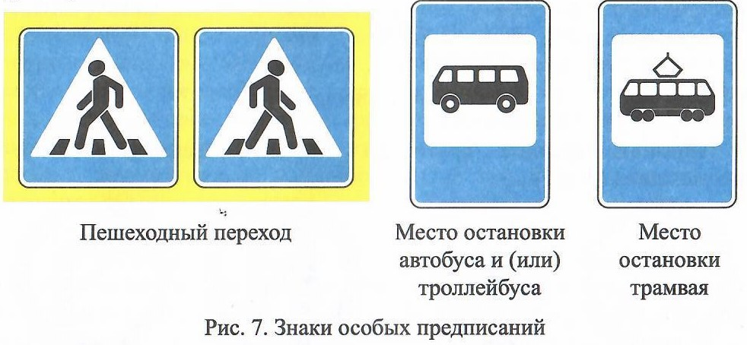

Slide 17
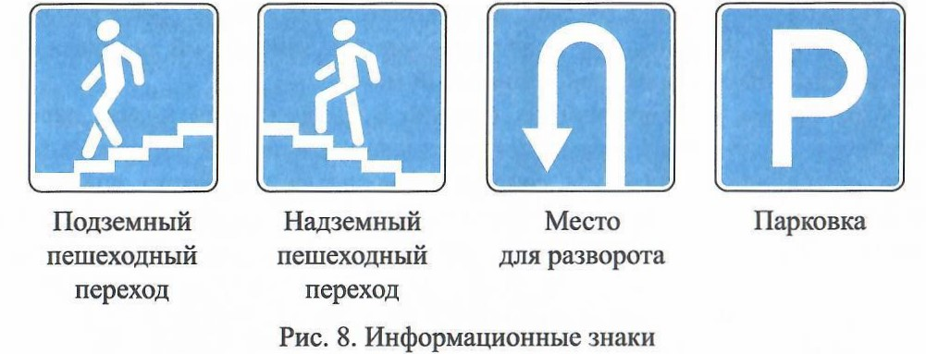
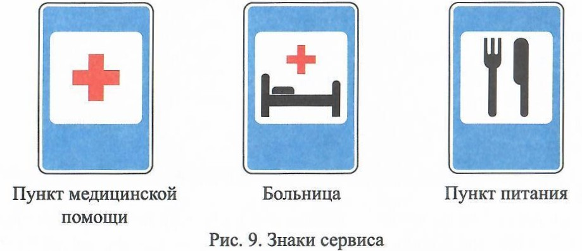

Slide 18
Основные сигналы
Светофор — это сигнальное устройство, которое расположено на перекрёстках дорог, пешеходных переходах и в других местах для управления транспортным потоком.
Требует полной остановки. Движение вперед разрешается только после смены сигнала на зеленый
Предупреждает о том, что свет переключится на красный, и требует уменьшения скорости и подготовки к остановке
Разрешает движение вперед

Slide 19
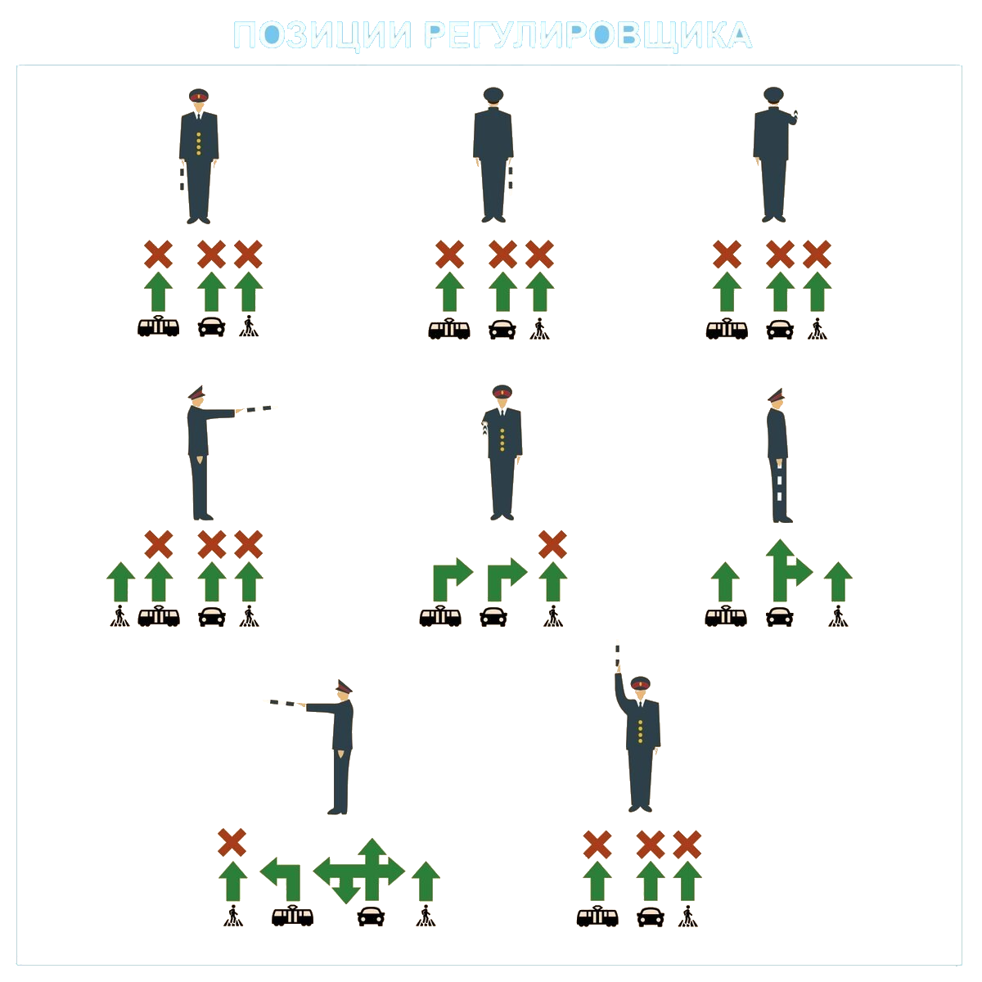
Основные сигналы
"Регулировщик" - лицо, наделенное в установленном порядке полномочиями по регулированию дорожного движения с помощью сигналов, установленных Правилами, и непосредственно осуществляющее указанное регулирование. Регулировщик должен быть в форменной одежде и (или) иметь отличительный знак и экипировку.
Позиции регулировщика

Slide 20
Позиции регулировщика

Slide 21
Взаимодействие с другими участниками дорожного движения
Водители должны проявлять уважение и вежливость к другим участникам дорожного движения, включая пешеходов, велосипедистов, мотоциклистов и других водителей.
Важно уступать дорогу в соответствии с правилами приоритета, особенно на перекрестках, при въезде на главную дорогу и на пешеходных переходах.
Водители должны быть внимательными и предсказуемыми на перекрестках, использовать указатели поворота и уступать дорогу при необходимости.
Обгоны и объезды других транспортных средств должны осуществляться безопасно и с соблюдением всех правил дорожного движения.

Slide 22
5. Водители должны быть особенно внимательными к пешеходам, особенно детям, пожилым людям и людям с ограниченными возможностями, и уступать им дорогу на пешеходных переходах.
6. Обмен информацией с другими водителями, например, с помощью жестов или мигания фарами, может помочь улучшить понимание и сотрудничество на дороге.
7. В случае необходимости водители должны быть готовы оказать помощь другим участникам дорожного движения, особенно в случае аварий или других чрезвычайных ситуаций.

Slide 23
Пассажир
Ремни безопасности и сиденья
Правила в автобусах и других общественных средствах транспорта
Безопасность при выходе из транспортного средства
Пассажир — это человек, который не является членом экипажа и перевозится транспортным средством в соответствии с гласным или негласным договором перевозки.

Slide 24
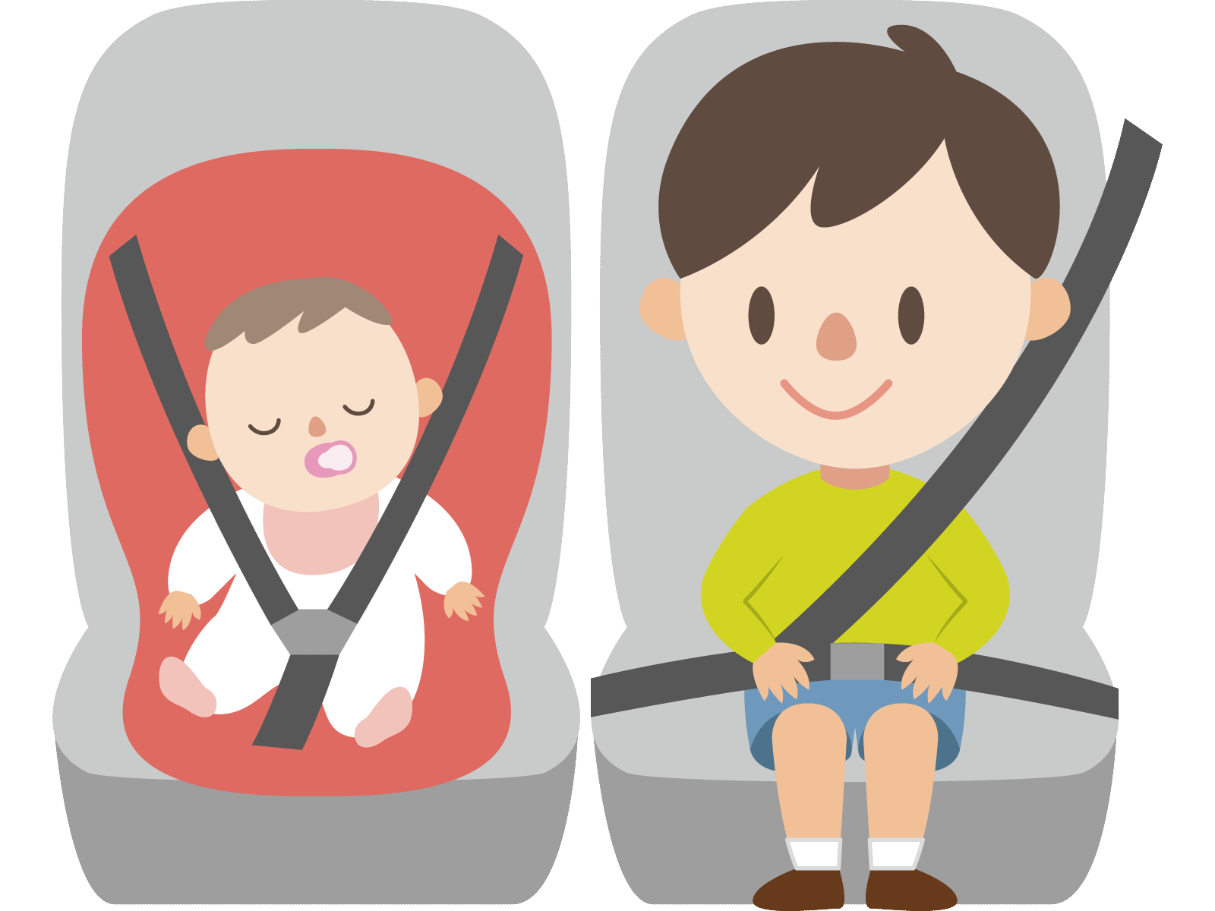

Ремни безопасности и сиденья
Использование ремней безопасности:
Перед началом поездки необходимо пристегнуть ремень безопасности.
Правильно зафиксируйте ремень так, чтобы он проходил через плечо и бедро, а не под мышкой или за спиной.
Дети должны быть закреплены в специальных детских сиденьях, соответствующих их возрасту, весу и росту. Это обеспечит им максимальную защиту в случае аварии.

Slide 25
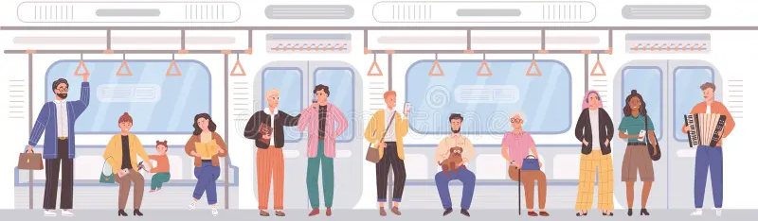
Сиденья в транспортных средствах:
Не занимайте место в транспортном средстве, если оно не предназначено для пассажиров. Это может создать опасность для вас и других.
Пассажиры должны сидеть прямо и удобно на своих сиденьях, сидящие на полу или на поручнях могут быть травмированы в случае аварии или резкого торможения.
В автобусах и общественном транспорте не блокируйте проходы или выходы сидящими в неположенных местах, это может затруднить эвакуацию в случае чрезвычайной ситуации.
На переднем сиденье детям до 12-ти лет можно находиться при наличии специального удерживающего устройства.

Slide 26
01
04
02
05
03
06
Правила в автобусах и других общественных транспортах
Следуйте указаниям водителя или кондуктора и не мешайте им во время движения.
Не курите, не употребляйте алкоголь и не создавайте беспокойство другим пассажирам.
Если у вас есть сумки или другие предметы, убедитесь, что они не блокируют проходы и не создают помех для других пассажиров.
Громкие разговоры или использование мобильных устройств должны быть минимальными, чтобы не мешать окружающим.
Во время движения держитесь за поручни или удерживайтесь за предметы, чтобы избежать падений или травм.
Следите за своими личными вещами и не оставляйте их без присмотра.

Slide 27
Безопасность при выходе из транспортного средства
Процесс посадки и высадки:
Подождите, пока все пассажиры выйдут из транспортного средства, прежде чем садиться или заходить.
Последовательно двигайтесь к своему месту и уступите место нуждающимся, таким как пожилые люди, беременные женщины или люди с ограниченными физическими возможностями.
Эвакуация в случае чрезвычайной ситуации:
Оставайтесь спокойными и следуйте инструкциям водителя или персонала транспортного средства в случае аварии или чрезвычайной ситуации.
Помогите другим пассажирам в случае необходимости, особенно если они нуждаются в помощи при эвакуации.

Slide 28
Велосипедист
Общие правила безопасности велосипедиста
Правила безопасного поведения на дороге
Сигналы велосипедиста
Велосипедист – это полноценный участник дорожного движения, который обязан знать и соблюдать требования ПДД РФ.

Slide 29
Общие правила безопасности велосипедиста
Велосипедисты должны всегда носить шлем, чтобы защитить голову в случае аварии или падения.
Используйте светоотражающие элементы и фонари во время езды, особенно в темное время суток или при плохой видимости.
Использование телефона или других устройств может отвлечь вас от дорожной обстановки и увеличить риск аварии.
Перед каждой поездкой проверяйте состояние своего велосипеда, включая тормоза, покрышки и передачи, чтобы обеспечить безопасность и комфорт езды.

Slide 30
Правила безопасного поведения на дороге
Езжайте по направлению движения транспортного потока, а не против него. Следуйте всем знакам и сигналам дорожного движения, останавливайтесь на светофорах и уступайте дорогу, когда это необходимо.
Предупреждайте других участников дорожного движения о своих намерениях с помощью сигналов. Поднимите руку для указания поворота или замедления.
Избегайте резких маневров или перекрестных движений.
Если вы обгоняете другие транспортные средства или велосипедистов, убедитесь, что путь свободен, и осторожно объезжайте их, уделяя особое внимание близкому проезду между вами и другими участниками дорожного движения.
Будьте внимательны к ямам, лужам, рельефу дороги и другим препятствиям на вашем пути. Помните, что велосипед может быть менее стабильным на неровной или скользкой дороге.

Slide 31
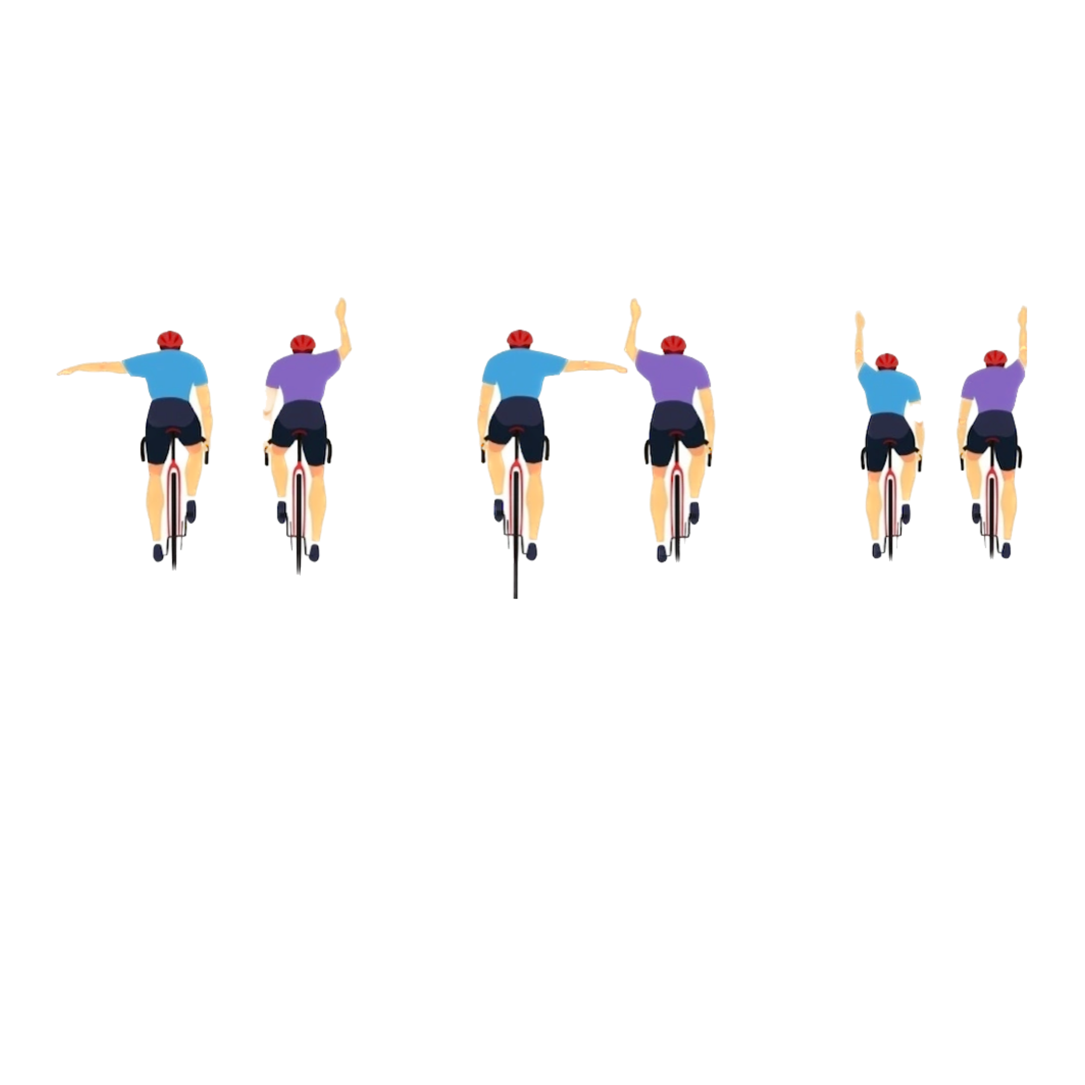
Сигналы велосипедиста
Сигналу левого поворота (разворота) соответствует вытянутая в сторону левая рука либо правая, вытянутая в сторону и согнутая в локте под прямым углом вверх.
Сигналу правого поворота соответствует вытянутая в сторону правая рука либо левая, вытянутая в сторону и согнутая в локте под прямым углом вверх.
Сигнал торможения подается поднятой вверх левой или правой рукой.
Поворот
НАЛЕВО
Поворот
НАПРАВО
Торможение

Slide 32
Соблюдение правил дорожного движения является обязанностью каждого участника дорожного движения. Это не только обеспечивает нашу собственную безопасность, но и защищает жизни других людей на дороге. Помните, что дорожные правила разработаны для нашей безопасности и комфорта.
Давайте будем ответственными участниками дорожного движения и сделаем наши дороги более безопасными для всех.

Slide 33
Спасибо за внимание!

